Slide 1
Upravljanje projektom Primjer dobre prakse – Srednja škola Bedekovčina “Get On Your Bikes, Europe`s Back In Business”
Daniela Usmiani, prof.
Zagreb, 8. prosinca 2015.
Ova publikacija je ostvarena uz financijsku potporu Europske komisije. Ova publikacija odražava isključivo stajalište autora publikacije i Komisija se ne može smatrati odgovornom prilikom uporabe informacija koje se u njoj nalaze.

Slide 2
Srednja škola Bedekovčina
60 godina postojanja.
Tri učilišta: graditeljsko, medicinsko i poljoprivredno.
Škola ima đački dom, mješovitog kapaciteta do 250 učeničkih mjesta.
Trogodišnji, četverogodišnji i petogodišnji programi.
Školu trenutno pohađa 720 učenika, radi 98 profesora i stručnih učitelja i 6 vanjskih suradnika.
U sklopu Srednje škole Bedekovčina danas se nalazi nekoliko poligona za praktičnu nastavu građevinskih programa, plastenici i poljoprivredno dobro, suvremeni Laboratorij za ispitivanje građevnog materijala i certifikaciju te Pedološki laboratorij.

Slide 3
Stručna usavršavanja Comenius potprogram
Individualna stručna usavršavanja profesora Srednje škole Bedekovčina
Searching for Sampo: the north between east and west / Sjever između istoka i zapada – Helsinki, rujan 2011. – Sanja Markuš
EU Magic – Effective Use of Modern Technology And Games in Education – Istanbul, siječanj 2012. – Daniela Usmiani
Studijski posjet na temu „Profesionalno usmjeravanje u Velikoj Britaniji“ - Bradford, studeni 2011. – Tatjana Papst
Comenius Course on Action Methods Improving Motivation and Quality in the Learning Situation – Lisabon, travanj 2012. – Tatjana Papst

Slide 4
Završeni EU projekti
Pedology curiculum – Pedološki laboratorij
u okviru IV. komponente Instrumenta za pretpristupnu pomoć - IPA.
Leonardo da Vinci – stručna praksa učenika – 2012-2013.
-u Leipzigu stručnu praksu odradilo 56 učenika uz pratnju 7 profesora.
Dva Comenius dvogodišnja projekta:
„Putovanje Europom kroz legende“
“Mladi Europe u potrazi za novim uzorima”
Erasmus +, K1 – mobilnost u svrhu učenja za pojedince
„Zajedno s mladima u Europi“ - tijekom 2014. i 2015. u Leipzigu i Lisabonu stručnu praksu odradila ukupno 94 učenika u pratnji 14 profesora.
Notes:
Preko 200 mobilnost učenika i oko 60 mobilnosti profesora.

Slide 5
EU projekti u tijeku
4 K2 projekta – strateška partnerstva između škola:
IT or not IT (2014. - 2016.)
Way to go (2015. - 2017.)
Get On your bikes, Europe`s Back In Business (2014. - 2017.)
Safety Card - strateško partnerstvo u području obrazovanja odraslih (2014. - 2016.)
1 K1 - Mobilnost u svrhu učenja za pojedince -
Prema modernoj europskoj školi - 2015./2016.
Partneri u 3 projekta poljoprivredne škole - izrada strukovnih kurikuluma i unapređenje strukovnog obrazovanja

Slide 6
“Safety card” K2 - strateško partnerstvo
Dvogodišnji projekt na području obrazovanja odraslih.
Partneri: Finska, Estonija i Hrvatska (Viša škola za sigurnost iz Zagreba i SŠ Bedekovčina).
usklađivanje sadržaja i metode osposobljavanja u području dizanja i prijenosa tereta na siguran način na europskoj razini
poboljšanje kvalitete ponude osposobljavanja koja ima izravan utjecaj na smanjenje broja nesreća – ozljeda i materijalnih šteta
Polaznici će dobiti certifikat
„Safety card“.,
kao potvrdu o osposobljavanju.

Slide 7
IT or not IT
K2 - strateško partnerstvo između 5 zemalja: Češka, Španjolska, Poljska, Cipar i Hrvatska.
Dvogodišnji projekt.
Cilj:
povećati korištenje novih tehnologija i metoda baziranih na IKT-ju paralelno s razvojem socijalnih i komunikacijskih vještina učenika suradnjom i interakcijom sudionika
interaktivnu nastavu i učenje kroz e-learning platforme kreirat će sami učenici: karte, planove, prezentacije, video, blogove, foto blogove, ankete i drugo
Učenici će istražiti i koristiti zanimljive alate na internetu pomoću tableta, interaktivne ploče i pametnih telefona

Slide 8
Do sad odrađeno niz radionica i nekoliko transnacionalnih aktivnosti učenja i poučavanja

Slide 9
Way to go - paths of life
Dvogodišnji K2 Erasmus+ projekt (2015. - 2017.)
Devet partnerskih škola: dvije iz Finske a ostale iz Slovačke, Hrvatske, Italije, Španjolske, Turske, Grčke i Islanda.
Učenici će biti uključeni u neformalno učenje kao aktivni sudionici.
Aktivnostima projekta stvorit će se atmosfera poticajna za cjeloživotno učenje i „učenje kako učiti“, čak i nesvjesno, preko izvora s kojima smo čitav život u neprestanom dodiru.
Upotrebom modernih IT alata učenici će prikazivati povijesnu i kulturnu pozadinu svoje obitelji, grada i domovine, uočavati sličnosti i razlike.
Sve će objediniti na zajedničkoj mrežnoj stranici projekta.
Projekt počeo 1.9.2015. –do sad održan transnacionalni sastanak profesora u Bedekovčini.

Slide 10
Get on Your Bikes, Europe`s Back In Business
Trajanje projekta: 1.9.2014. - 31.7.2017.
Osam partnera: Rumunjska, Njemačka, Češka, Latvija, Slovenija, Italija, Poljska, Hrvatska.
Aktivnosti:
promicanje praktičnih poduzetničkih iskustava u obrazovanju, osposobljavanju i radu s mladima
promocija zdravog života: aktivnosti u prirodi i bavljenja sportom
promocija škole, mjesta, biciklističkih staza u županiji
poduzetničko učenje
međunarodna suradnja, odnosi i razvoj suradnje među učenicima različitih zemalja

Slide 11
Kako dobro upravljati projektom?
Definirati cilj projekta - ostvariv i mjerljiv
Definirati rezultate kojima ćemo ostvariti cilj
Podijeliti zadatke i odgovornosti među partnerima
Definirati projektne aktivnosti - tempo, vremenski raspored, metoda izvođenja
Definirati načine komunikacije, razmjene materijala
Upravljanje kvalitetom - načinima reprezentacije rezultata, dokumentiranje
Upravljanje rizikom - analiza rizika, preventivne mjere i mjere u slučaju krize. Izrazito je bitno kod kompleksnih projekata.

Slide 12
Kako pronaći projektne partnere?
eTwinning portal
Baza Agencije za mobilnost i EU programe
Grupe Erasmus+ na Facebooku

Slide 13
Cilj projekta
Promocija biciklizma i zdravog načina života i bavljenja sportom (u ovom slučaju biciklizmom).
Svaki projekt mora imati opći cilj - koji je ostvariv i čije učinke možete izmjeriti.
Primjer:
Na početku – anketa o broju ljudi koji voze bicikl u školskom okruženju svakog partnera i nedostataka koje uočavaju u svojim sredinama za poticanje biciklizma kao zdravog načina života.
Istu takvu anketu imat ćemo na kraju projekta.

Slide 14
Rezultati
“Get on your bikes“ - komplet alata koji škole prilagođavaju kako bi u svojoj lokalnoj sredini promovirale biciklizam.
Osnovni instrumenti, praktične su aktivnosti kojima će biti utvrđeni različiti aspekti biciklizma koje ćemo prilagoditi različitim europskim kurikulumima
2. "Get on the trail“ - multiregionalna mrežna stranica kojom promoviramo biciklizam na 9 europskih jezika.
Sadrži informacije o mogućim biciklističkim rutama (stazama nedaleko glavnih prometnica), mjestima za smještaj i kratkim promotivnim videima sa zanimljivim točkama svake rute u 8 zemalja.
3. ”Back in business“ - metodički priručnik koji nudi informacije i smjernice o osnivanju virtualnog multinacionalnog poduzeća - u našem slučaju poduzeća koje se bavi doživljajem biciklizma.
Poduzeće će u početku nuditi off-road avanturistički biciklizam školskim skupinama.

Slide 15
Raspodjela zadataka
Ovisi o tipovima i resursima škola, učeničkim znanjima i iskustvima. Navedene zemlje su zadužene za svaki od rezultata i vođenje aktivnosti vezanih za postizanje istog.
R1
Rumunjska
R2
Njemačka
R3
Italija
Hrvatska
Poljska
Latvija
Slovenija
Češka

Slide 16
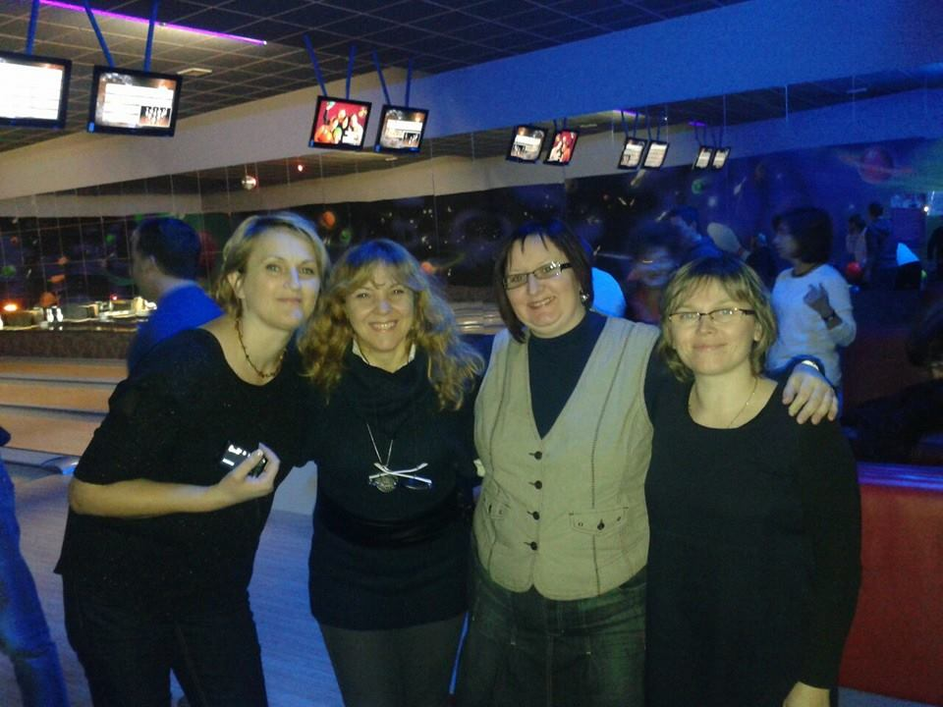
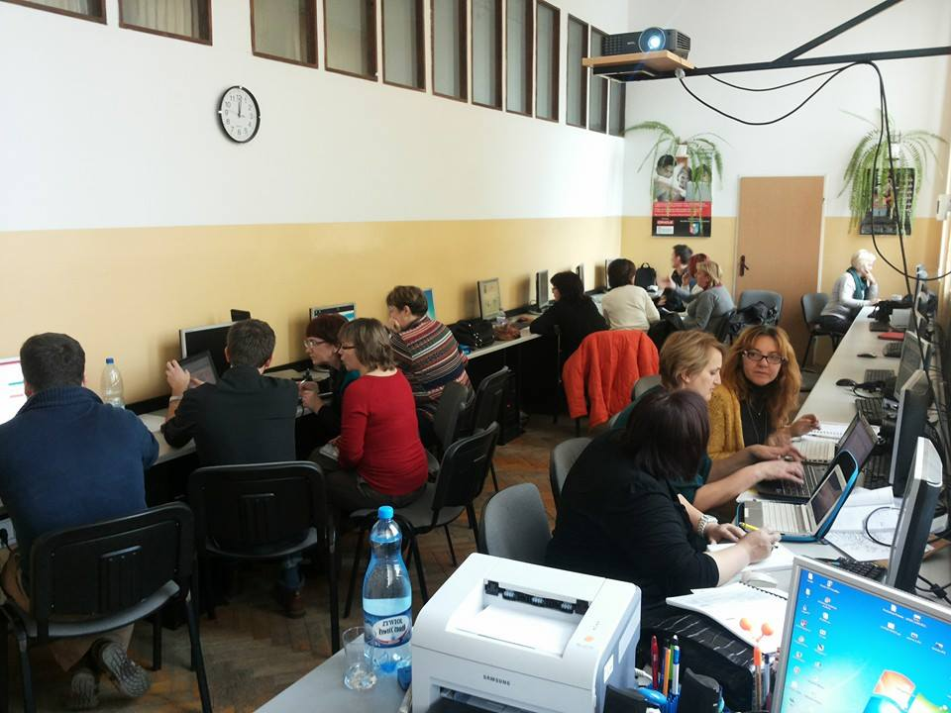
Planiranje aktivnosti, metodologija, vremenski raspored aktivnosti
Jedan od zadataka transnacionalnog susreta u Poljskoj (Rzeszow, listopad 2014.), bilo je donošenje plana i vremenskog rasporeda pojedinih aktivnosti.
Radili smo u timovima – zaduženi timovi za pojedine rezultate.
Kao rezultate dobili smo tablice vremenski raspoređenih aktivnosti koje treba odraditi kako bismo postigli zadane ciljeve i rezultate (za prvu godinu projekta), s točno određenim terminima i ciljevima.
Primjer R1 i R3
Primjer R2

Slide 17
Komunikacija, razmjena materijala između projektnih partnera
Yahoo grupa – CycloEnterprise_project
Dropbox
eTwinning portal - Twinspace

Slide 18
Upravljanje kvalitetom
Cilj upravljanja kvalitetom - reprezentativni rezultati kroz koje se ostvaruju svi zahtjevi navedeni u planu projekta i ostvaruje glavni cilj projekta.
Primjeri:
Mrežna stranica - ispitati potrebe budućih korisnika, analizirati alate za prikaz biciklističkih ruta, (škola iz Njemačke će kratko obučiti ostale timove radu u njima).
Za rad virtualne firme - škola iz Celja ima veliko iskustvo, (vodi nas kroz proces i educira).
Audio i video zapisi - škola iz Poljske ima profesionalnu opremu, (vodi i educira ostale timove).
Na svakom susretu analiziramo učinjeno, utvrđujemo konačne verzije i
rokove.

Slide 19
Upravljanje rizikom
Kako to riješiti?
Datumi maksimalno moguće prilagođeni da se izbjegnu mogući loši vremenski uvjeti.
Kupiti biciklističke kišne kabanice.
Ako nikako neće biti moguće obići staze biciklom, odradit ćemo to pješice ili prijevozom kako bi obišli sve točke interesa i snimili priloge.
Plan B
Dodatne aktivnosti
Tijekom transnacionalnog susreta dogovoreni su termini transnacionalnih aktivnosti učenja i poučavanja u školama partnerima.
Rizik br. 1 - vremenski uvjeti tijekom susreta.

Slide 20
Upravljanje rizikom
Rizik br. 2 - Ekonomski – troškovi aktivnosti, budžet, otkazani let
Dobro planirati troškove
Kupovati karte unaprijed
Uplatiti osiguranje od otkaza putovanja

Slide 21
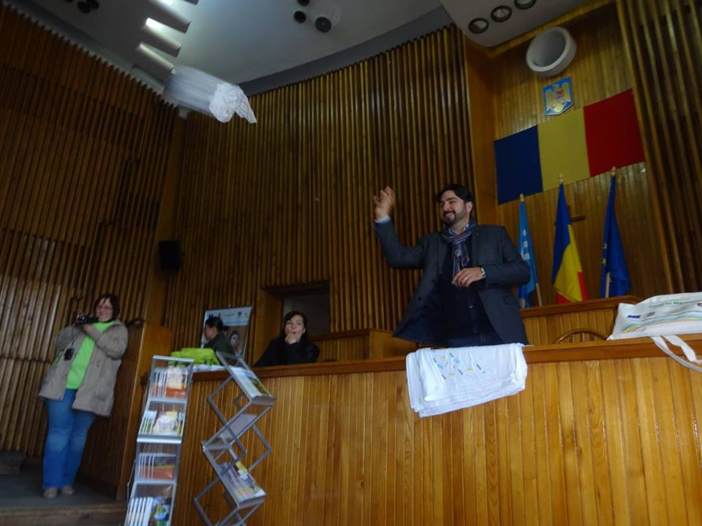
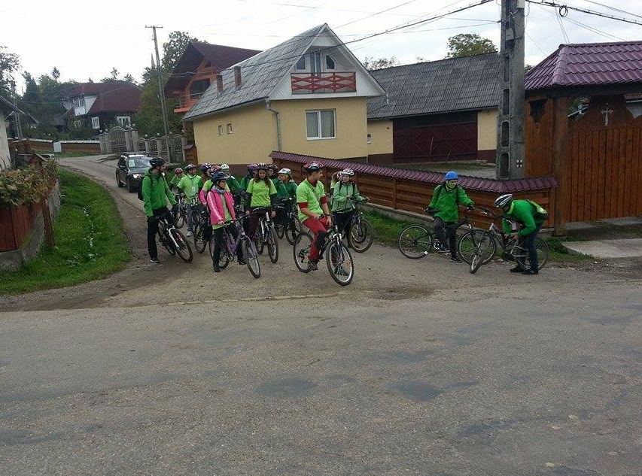
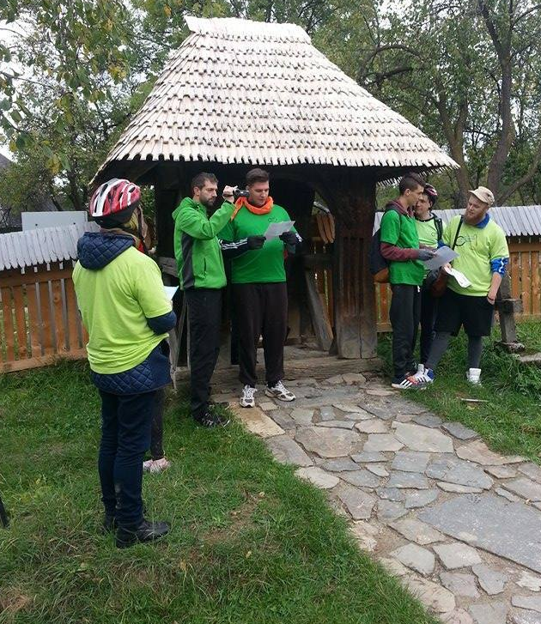
Nekoliko slika s transnacionalnih projektnih aktivnosti učenja i poučavanja

Slide 22
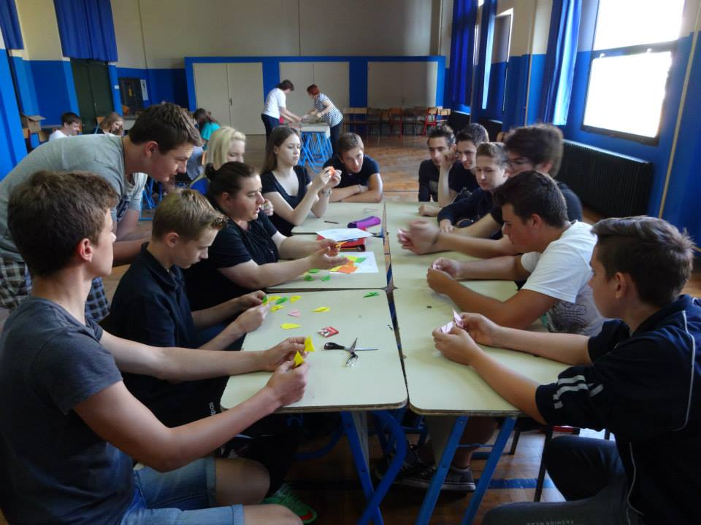
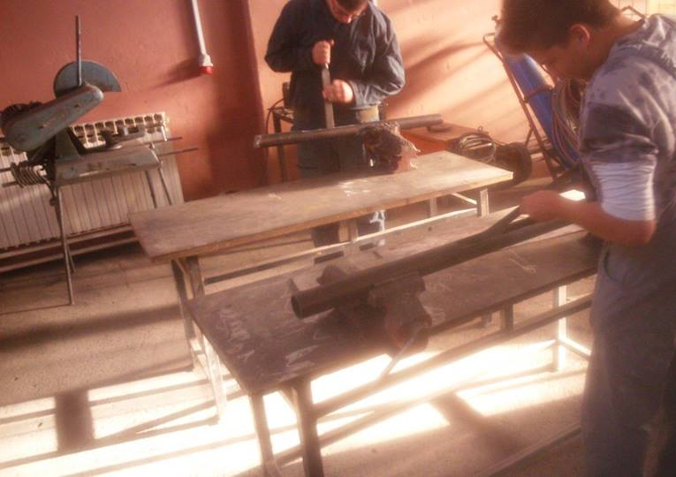
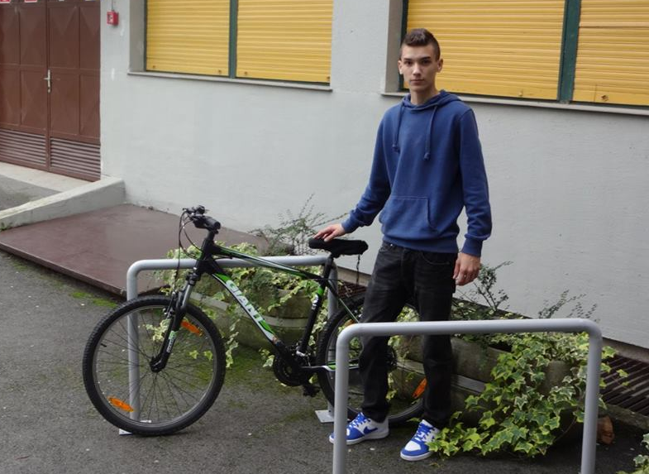
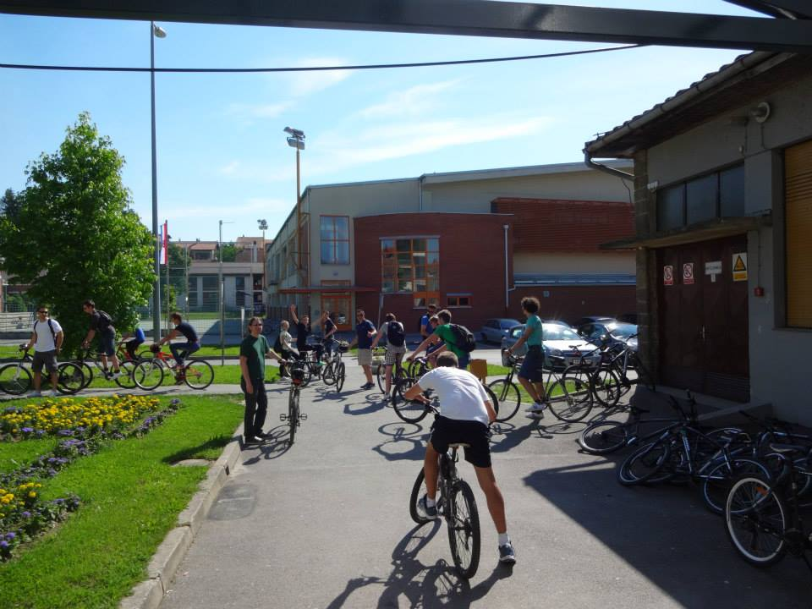
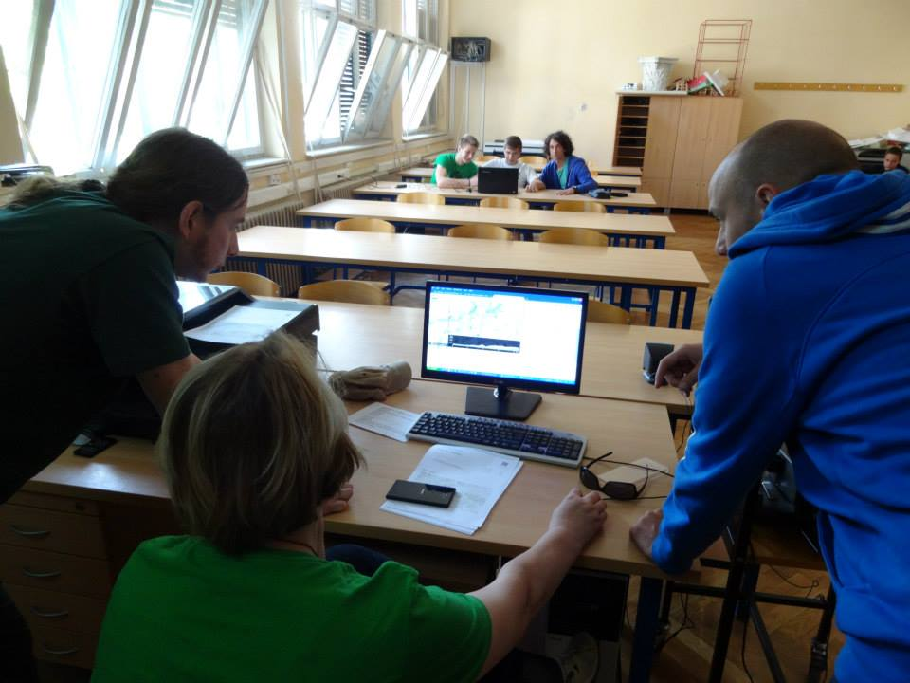
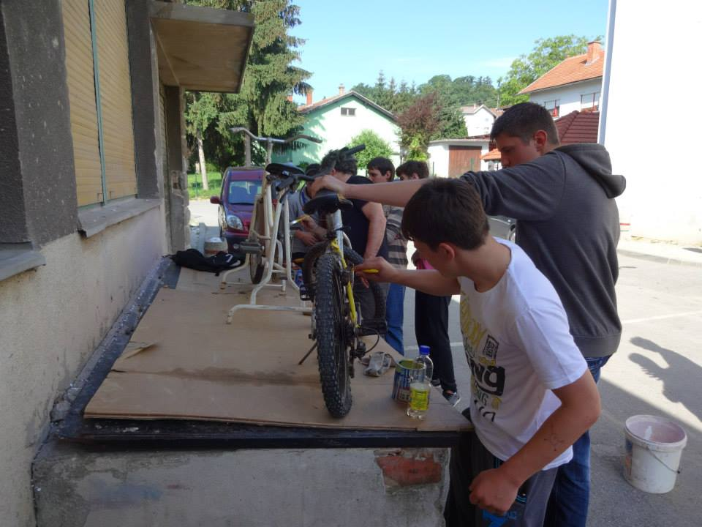
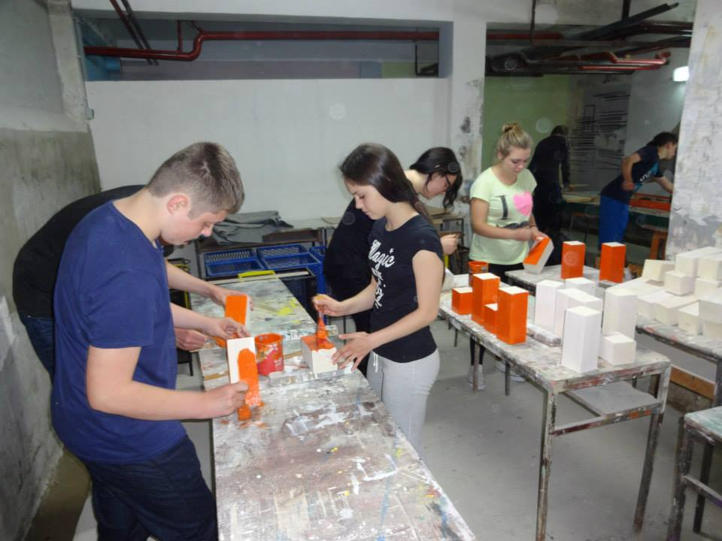
Projektne aktivnosti
Snimili smo promotivni video škole. Video
Snimili smo video kojim promoviramo biciklizam i našu Bedekovčinu. Video
Dan škole obilježili smo baveći se sportom - održali niz radionica, provezli se dvjema stazama - sudjelovalo više od 100 učenika i profesora
Učenici naše škole izradili su stalke za bicikle koje ćemo u proljeće postaviti na nekoliko lokacija u mjestu i ispred škole.

Slide 23
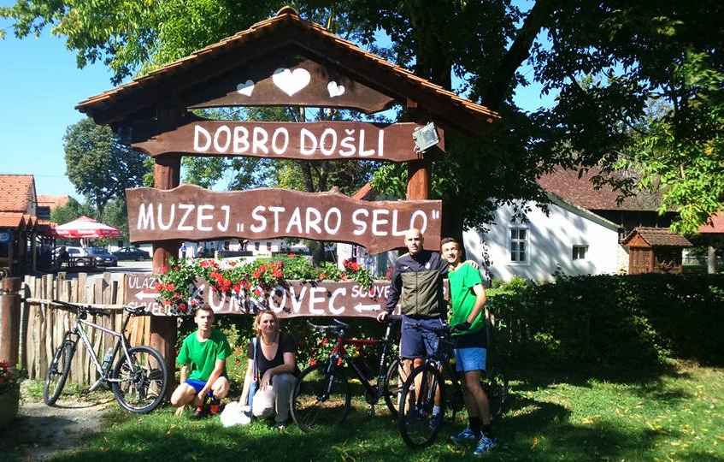
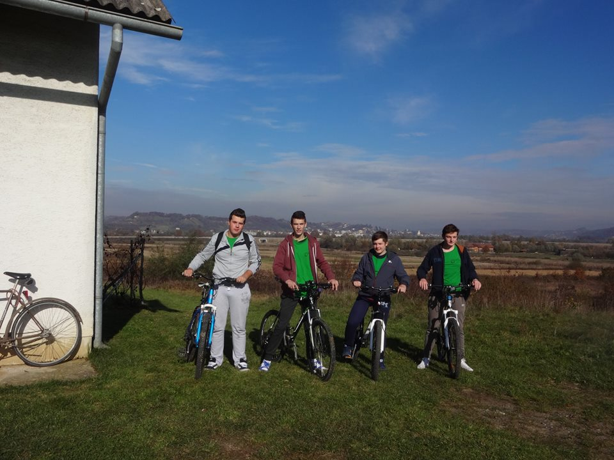
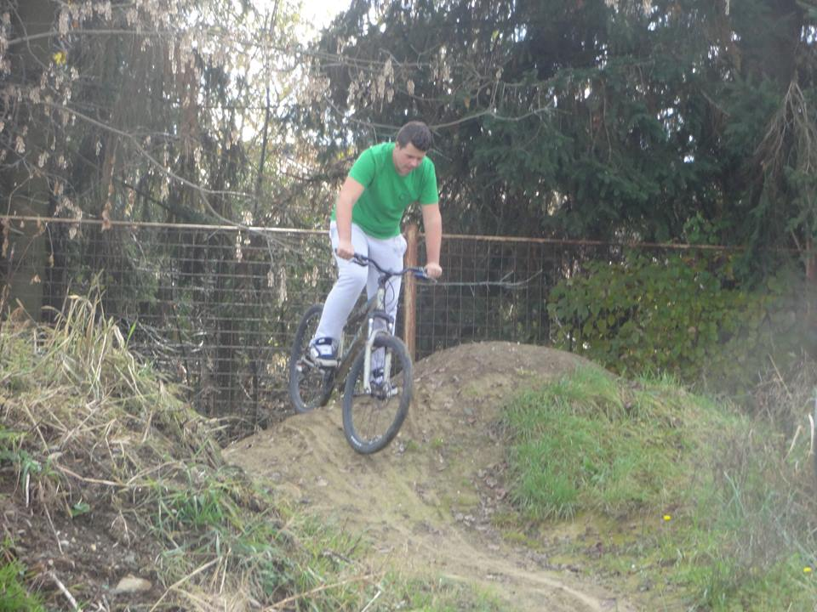
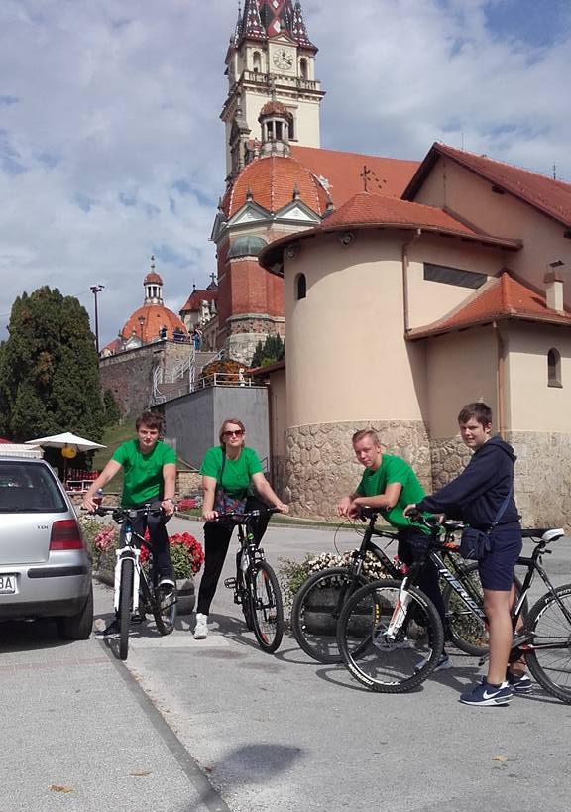
SS Bedekovčina - domaćin u travnju 2016. istražujemo biciklističke staze

Slide 24
Upravljanje projektom u školi

Slide 25
Problemi na koje smo nailazili
Slab odaziv kolega - u počecima
Teškoće u organizaciji projektnih sastanaka s učenicima - turnusi, učenici putnici
Obračun troškova - edukacija računovodstva
Izvješće - složen posao, pisati dnevnik projekta
Slabo znanje jezika obitelji domaćina prilikom organizacije domaćinstva - priručnici s najčešćim frazama

Slide 26
Projektni tim
Za uspjeh projekta neophodna je:
podrška ravnatelja
dobar projektni tim
pozitivna i poticajna klima
u školi
KOORDINATOR
STRUČNI SURADNICI
VODITELJI AKTIVNOSTI
TEHNIČKA PODRŠKA

Slide 27
Kako napisati dobar projekt?
Dobro proučite upute Agencije za mobilnost i programe EU.
Promatrajte oko sebe.
Pazite na prioritete Agencije za mobilnost i programe EU.
Precizno opišite problem, dajte mu vremensku dimenziju.
Odredite ciljeve čiji su učinci mjerljivi.
Pažljivo odaberite projektne partnere.
Odredite aktivnosti kojima postižete željeno.
Pažljivo odaberite školski projektni tim.
Iskoristite mogućnost savjetovanja od strane Agencije za mobilnost.

Slide 28
Želim vam puno sreće u budućim projektima!!!
Kontakt: ddanci@gmail.com
Hvala na pozornosti!!!

